Slide 1
Автоматизация звука Ч. Работа над орфоэпией.
КОУ «Излучинская школа-интернат»
Учитель-дефектолог
Гарькова Юлия Петровна

Slide 2


Slide 3

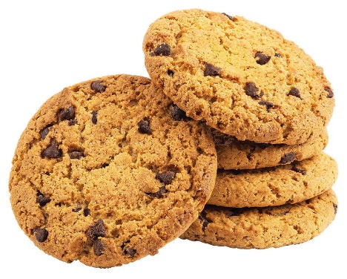

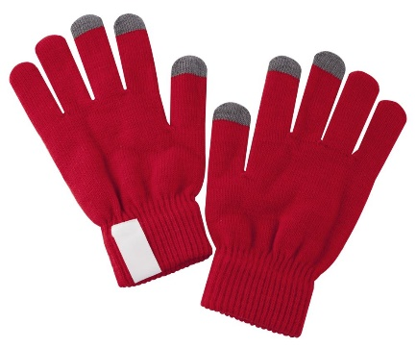
Назови картинки.
Какой звук есть во всех словах?
СВЕЧА
ПЕЧЕНЬЕ
ЧАЙНИК
ПЕРЧАТКИ

Slide 4
Прочитай слоги.
АЧУ
УЧУ
ЧА
ЧО
ОЧА
ЧУ

Slide 5
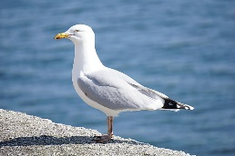
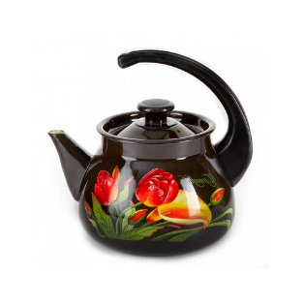
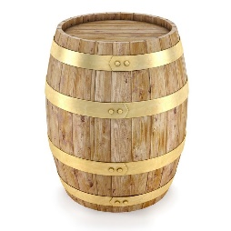
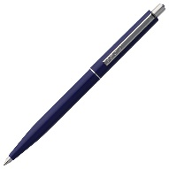

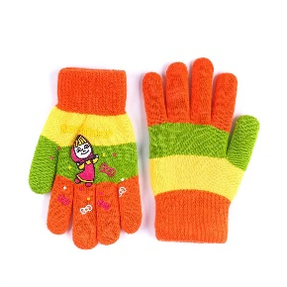
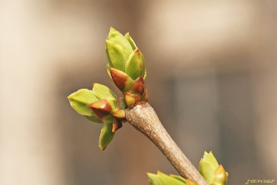
Отгадай кроссворд.
2
1
п
о
ч
к
и
2
ч
а
й
к
а
п
е
р
ч
а
т
к
и
5
3
4
р
у
ч
к
а
4
5
ч
а
й
н
и
к
6
б
о
ч
к
а
6
7
7
ч
е
т
ы
р
е
3
1

Slide 6
КТО ТАКОЙ ПАТРИОТ?
Человек, который любит свою Родину, страну.

Slide 7
Составь пословицы.
Человек без Родины, что соловей без песни.
На чужбине и калач не в радость, а на Родине и чёрный хлеб в сладость.
Чужая сторона манит, а Родина к себе тянет.

Slide 8
Работа с правилами орфоэпии.
Повторение правил орфоэпии:
1. «Безударную О говорим как А».
2. «Окончания –ОГО, -ЕГО говорим как
–ОВА, -ЕВА».

Slide 9
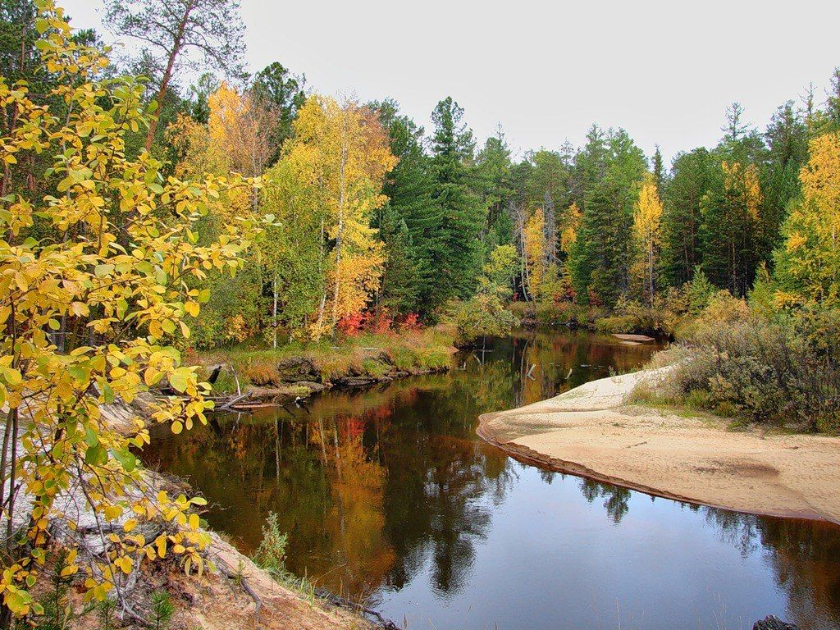
Пронотируй стихотворение.
Россия памятью жива!..
Россия памятью жива!
А сохранившими – тем паче!
А как иначе? Как иначе?
Для той, что на века дана?!
Нет, не стихом судьбу решать
Зерна, опущенного в землю, –
Любовью дар Любви приемли –
И Жизнь, и Родину, и Мать.
Т. Травник

Slide 10
Прочитай стихотворение
Россия памятью жива!..
Россия памятью жива!
А сохранившими – тем паче!
А как иначе? Как иначе?
Для той, что на века дана?!
Нет, не стихом судьбу решать
Зерна, опущенного в землю, –
Любовью дар Любви приемли –
И Жизнь, и Родину, и Мать.
Т. Травник

Slide 11
Ответь на вопросы.
Как называется стихотворение?
Стихотворение называется «Россия памятью жива».
Автор стихотворения Терентий Травник.
Кто автор стихотворения?
В стихотворении говорится о любви к своей Родине.
О чём говориться в стихотворении?

Slide 12
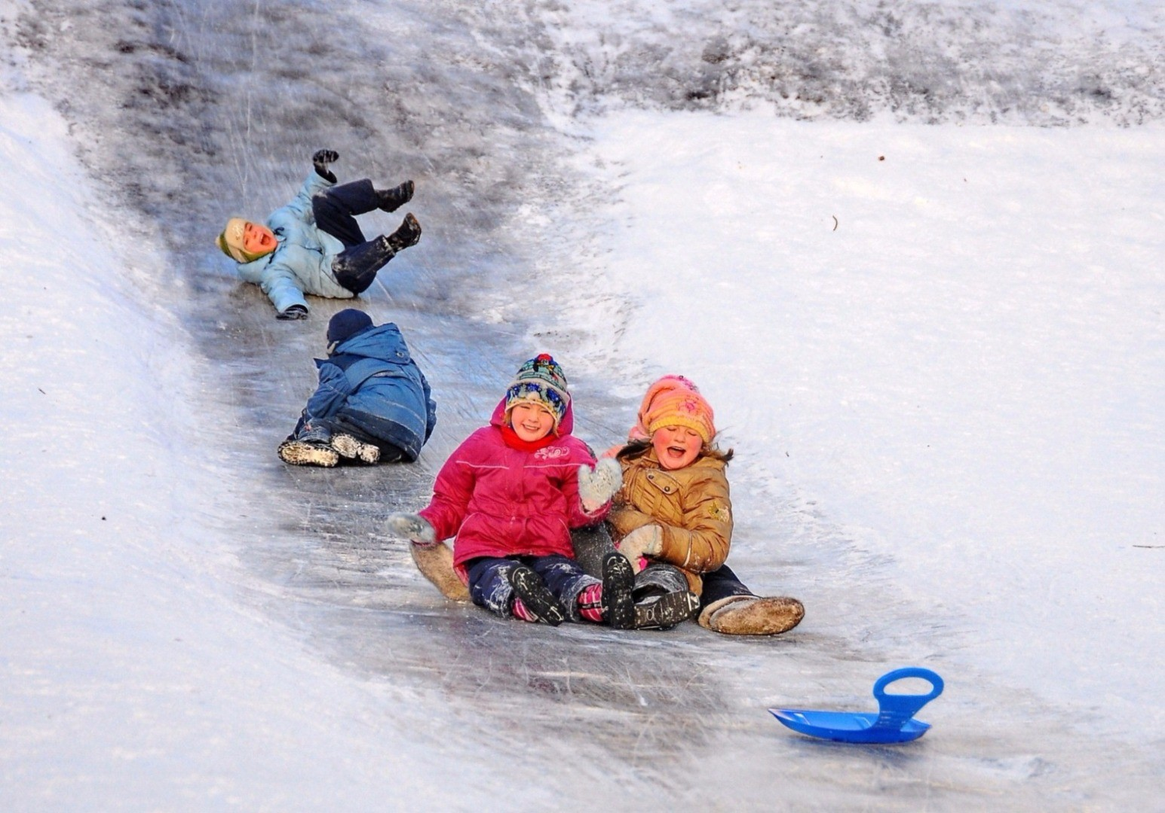
Составь диалог.

Slide 13
Вставь нужные знаки.
?
?
- Привет Оля __ Что делаешь __
!
!
!
!
- Привет Настя __ Смотрю фильм по телевизору __
- Пойдём гулять, погода сегодня хорошая __
- Пойдём __ Ты на горке будешь кататься __
- Да __ Только у меня нет ледянки __
.
.
.
.
.
- У меня есть, я тебе дам __
- Отлично __ Пойду одеваться __

Slide 14
Вставь нужные знаки.
!
?
- Привет Оля __ Что делаешь __
!
.
- Привет Настя __ Смотрю фильм по телевизору __
.
- Пойдём гулять, погода сегодня хорошая __
!
?
- Пойдём __ Ты на горке будешь кататься __
.
.
- Да __ Только у меня нет ледянки __
.
- У меня есть, я тебе дам __
!
.
- Отлично __ Пойду одеваться __

Slide 15
Что ты делала сегодня на занятии?
Я говорила звук Ч, отгадывала кроссворд, отвечала на вопросы, составляла пословицы, повторила правила орфоэпии, составила диалог, расставила знаки в конце предложений.

Slide 16




Slide 17
Интернет-источники
http://krasivie-kartinki.ru/images/pero.gif
http://img-fotki.yandex.ru/get/4711/132985411.2e/0_62a7c_b9ba157a_XXL.png
http://www.playcast.ru/uploads/2017/08/13/23212309.png

